Slide 1
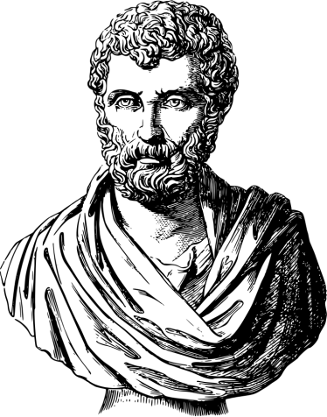
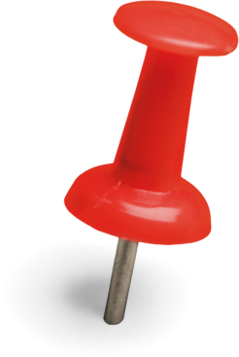
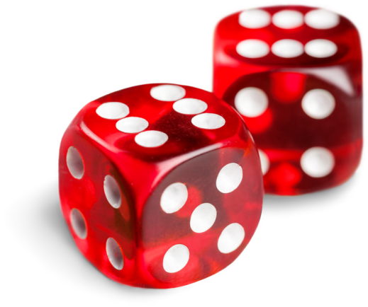
53%
7,802
Междисциплинарное занятие
из курса истории, математики
и литературы
5,76
53%
?
?
4
53%
12
0,3425

Slide 2
Я успешен...

Slide 3
1. Долго, но ...
2. Быстро и
3. Быстро, но

Slide 4
1.Долго, но честно!
2.Быстро, честно, рискованно!
3.Быстро, но нечестно!

Slide 6
Азартные игры:
быстрые деньги
или путь к гибели души?

Slide 7
Цели:
сформировать представление об азартных играх, об их влиянии на человека, на его благосостояние и на окружающих его людей.
Задачи:
выяснить какими знаниями нужно обладать в современном мире, чтобы не быть обманутыми;
узнать интересные факты о людях-игроманах, выявить художественный смысл литературных образов, связанных с карточной игрой, в произведениях русской литературы;
выяснить, каков процент вероятности выигрыша в лотерею.

Slide 8
Какое небо голубое,
Мы не сторонники разбоя...

Slide 10
всемирно известный писатель
часто падал в обморок
заядлый игрок
не раз проигрывал не только все свои деньги, но и деньги жены
последние 10 лет жизни он на деньги не играл, избивавшись от этой пагубной привычки
вдохновлял своими произведениями Гоголя
невольно поучаствовал в создании более 4000 произведений искусства, музыки и литературы
по количеству написанных о нем книг занимает 19 место за всю историю человечества
штосс и банк - любимые азартные игры
после смерти царь приказал расплатиться по всем его долгам (на астрономическую сумму - 120 тыс.)
вырос в большой семье: имел 13 братьев и сестер
пагубное пристрастие к азартным играм имели его отец, дед, прадед. играл в карты только по своим правилам
игра происходила лишь на ту сумму денег, которая была отложена для этого.

Slide 11
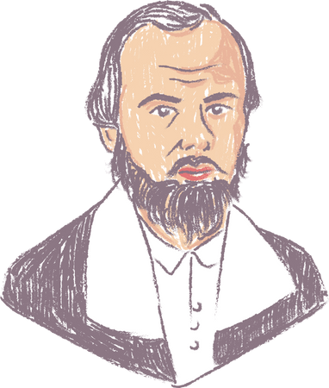
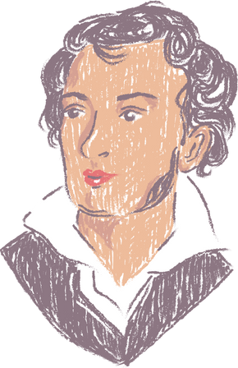
Ф.М. Достоевский
А.С. Пушкин
А.Н. Некрасов
всемирно известный писатель
часто падал в обморок
заядлый игрок
не раз проигрывал не только все свои деньги, но и деньги жены
последние 10 лет жизни он на деньги не играл, избивавшись от этой пагубной привычки
вдохновлял своими произведениями Гоголя
невольно поучаствовал в создании более 4000 произведений искусства, музыки и литературы
по количеству написанных о нем книг занимает 19 место за всю историю человечества
штосс и банк - любимые азартные игры
после смерти царь приказал расплатиться по всем его долгам (на астрономическую сумму - 120 тыс.)
вырос в большой семье: имел 13 братьев и сестер
пагубное пристрастие к азартным играм имели его отец, дед, прадед. играл в карты только по своим правилам
игра происходила лишь на ту сумму денег, которая была отложена для этого.

Slide 12
А.С Пушкин
"Капитанская дочка"
Л.Н. Толстой
"Война и мир"
А.С Пушкин
"Пиковая дама"
Какие чувства испытывают главные герои после игры?
Как к проигрышу главных героев отнеслись их близкие?
Как вы думаете, на какие поступки был готов Германн ради выигрыша?
Как игра влияет на душу человека?

Slide 13
А.С Пушкин
"Капитанская дочка"
Л.Н. Толстой
"Война и мир"
А.С Пушкин
"Пиковая дама"
жестокое отношение
к близкому человеку
неуверенность
чувство вины
раскаяние
стыд
раскаяние
стыд
неуверенность
чувство вины отчаяние
поддержка близкого человека
азарт
алчность
ужасные поступки
очерствение души
помрачения рассудка
Азартная игра губит человека, разрушает его душу.
Пагубная привычка отравляет жизнь главных героев и их близких.

Slide 14
1. Правда ли, что можно было проиграть в карты все свое имущество и даже себя?
2. Правда ли, что финансовые пирамиды появились в наше время?
3. Правда ли, что сейчас люди достаточно грамотны, чтобы не попадаться
на удочку финансовых мошенников?
4. Правда ли, что ВОЗ считает распространенность азартных игр эпидемией, а лудоманию - склонность к азартным играм - психическим расстройством?
5. В 1649 году царь Алексей Михайлович приказал относить карточную игру к особо тяжким преступлениям и приравнивалась к грабежу и резне, наказанием могло быть даже “урезание ушей”, уличенному в игре четвертый раз грозила смертная казнь.
Правда
Ложь
Ложь
Правда
Правда

Slide 15
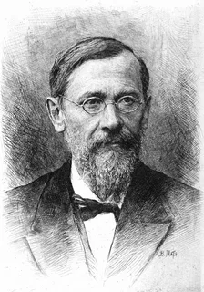
История учит только тому, что она ничему не учит,
а только жестоко наказывает за незнание ее уроков.
В.О. Ключевский

Slide 16
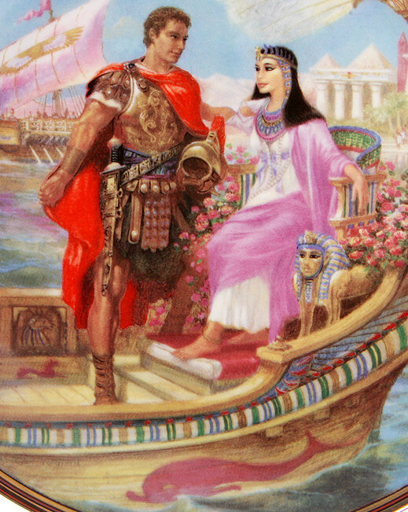
Клеопатра (69—30 гг. до н. э.) — последняя царица эллинистического Египта Прославлена благодаря драматической истории любви к римскому полководцу Марку Антонию.
Марк Антоний - древнеримский политик и военачальник, участник второго триумвирата 43—33 годов до н. э., трижды консул 44 до н. э., 34 до н. э. и 31 до н. э.

Slide 17
Быстро, честно, рискованно!
Долго, но честно!
Быстро,
но нечестно!

